Slide 1
VIM IDE
Tricks

Slide 2
Install and basic usage
Coding IDE tricks
Advanced tricks

Slide 3
Why vim IDE tricks?
Fast, you can get vim everywhere.
Specially customized for Giga code environment.
Improve your coding efficiency and reduce bugs!
How to install?
cp /rnd/jchen/newhire_training/envsetup/.gvimrc ~/
cp -a /rnd/jchen/newhire_training/envsetup/.vim_plug_j/ ~/
Or, new hires can run
/rnd/jchen/newhire_training/util_scripts/vp_newhire
(Be sure to backup your original .gvimrc settings !!!)
(Go through “vimtutor” before this slides!!!)

Slide 4
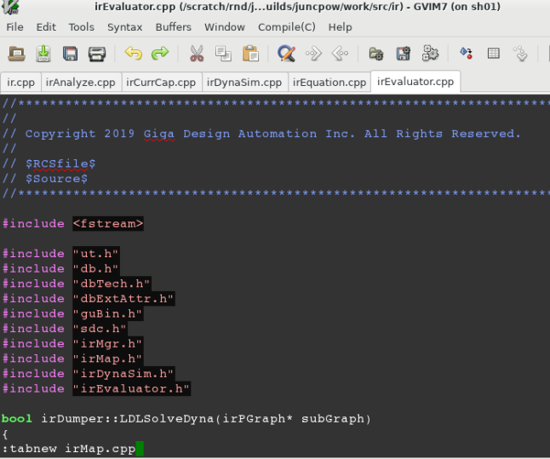
How to open multiple tabs in gvim
Create new tab:
:tabnew
Switch among tabs:
Ctrl-PageUP
Ctrl-PageDown

Slide 5
Oops… Server Reset, Vim session lost?
Press ctrl-s to save file
And vim session.
Then Giga server reset…
And you have a happy weekend
On Monday, if you want to restore:
:source .session.bak

Slide 6
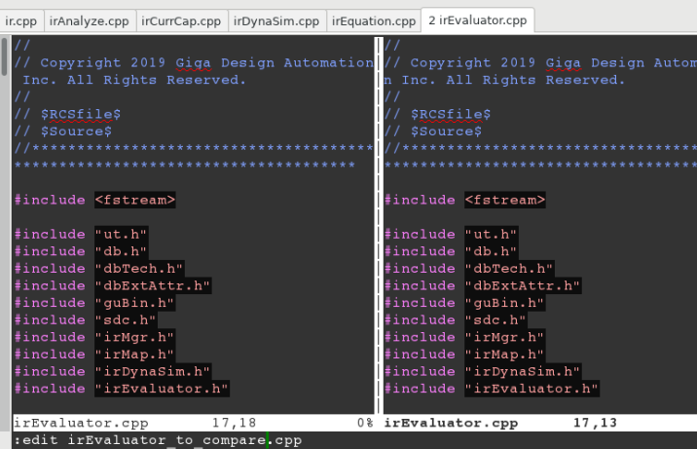
Quick line-by-line compare
Vertically split:
Ctrl-w-v
Horizontal split:
Ctrl-w-s
Switch among window
Ctrl-w-w

Slide 7
Install and basic usage
Coding IDE tricks
Advanced tricks

Slide 8
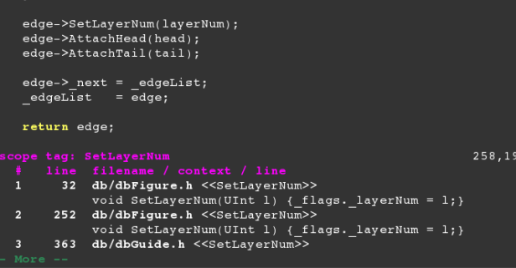
How to find definition
Basic:
Ctrl+]将跳到光标所在变量或函数的定义处
Ctrl+T返回
More:
:cs find s ---- 查找C语言符号，即查找函数名、宏、枚举值等出现的地方 :cs find g ---- 查找函数、宏、枚举等定义的位置，类似ctags所提供的功能 :cs find d ---- 查找本函数调用的函数 :cs find c ---- 查找调用本函数的函数 :cs find t ---- 查找指定的字符串 :cs find e ---- 查找egrep模式，相当于egrep功能
:cs find f ---- 查找并打开文件，类似vim的find功能 :cs find i ---- 查找包含本文件的文

Slide 9
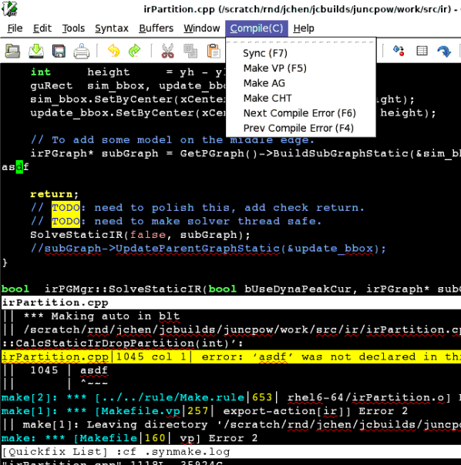
How to compile VP/AG/CHT and navigate errors…
Use menu or:
F7 refresh code, regression, lib, tags..
F5 build VP
F4 F6 jump between compile errors
* Sync will perform
Git pull
cscope
Notes:
cscope 常用选项；
-R: 在生成索引文件时，搜索子目录树中的代码;
-b: 只生成索引文件，不进入cscope的界面;
-q: 生成cscope.in.out和cscope.po.out文件，加快cscope的索引速度;
-k: 在生成索引文件时，不搜索/usr/include目录;
-i: 指定源文件来源位置;
-Idir: 在-I选项指出的目录中查找头文件;
-u: 扫描所有文件，重新生成交叉索引文件;
-C: 在搜索时忽略大小写;
-P path: 在以相对路径表示的文件前加上的path;

Slide 10
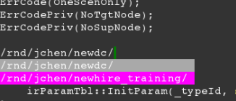
Auto complete, and hint during coding…
Ctrl-p
Auto complete path, file in CentOS
Ctrl-Tab

Slide 11
Install and basic usage
Coding IDE tricks
Advanced tricks (TBD)

Slide 12
Multi-line editing in VIM (Very useful in python)
使用 vim 的时候，经常会有同时注释或解开注释的情况，逐行编辑很浪费时间，下面的同时操作多行的方式
删除操作
control+v 进入 visual block 模式
选中要删除几行文字
d删除
插入操作
control+v 进入 visual block 模式
选中要插入的几行文字，光标停留在最后一行
输入 I 大写，进入编辑模式
输入要插入的内容
esc 稍等一下，就可以了

Slide 13
Recording

Slide 14
VIM Template Coding (TBD)

